Slide 1
Lớp 2A1 hưởng ứng các cuộc thi chào mừng ngày Nhà giáo Việt Nam.
Ngày Nhà Giáo Việt Nam 20/11 là dịp đặc biệt để các con học sinh trường Tiểu học Giang Biên nói lời cảm ơn sâu sắc đến thầy cô đã ngày đêm vất vả mang tri thức đến cho chúng con. Ngoài những lời chúc, thì bức tranh, những nét chữ đẹp sẽ là món quà mang giá trị tinh thần và có ý nghĩa xuất phát từ chính tình cảm yêu mến và kính trọng mà các con học sinh dành tặng thầy cô của mình.
Thông qua cuộc thi các em đã thể hiện năng khiếu hội hoạ, sự sáng tạo hết sức phong phú và sự chăm chỉ, cẩn thận qua các nét chữ. Cuộc thi với mong muốn giáo dục cho các em học sinh truyền thống “Uống nước nhớ nguồn”, “Tôn sư trọng đạo”.
Lớp 2A1 đã tích cực hưởng ứng các hội thi này. Sau đây là một số hình ảnh:

Slide 2
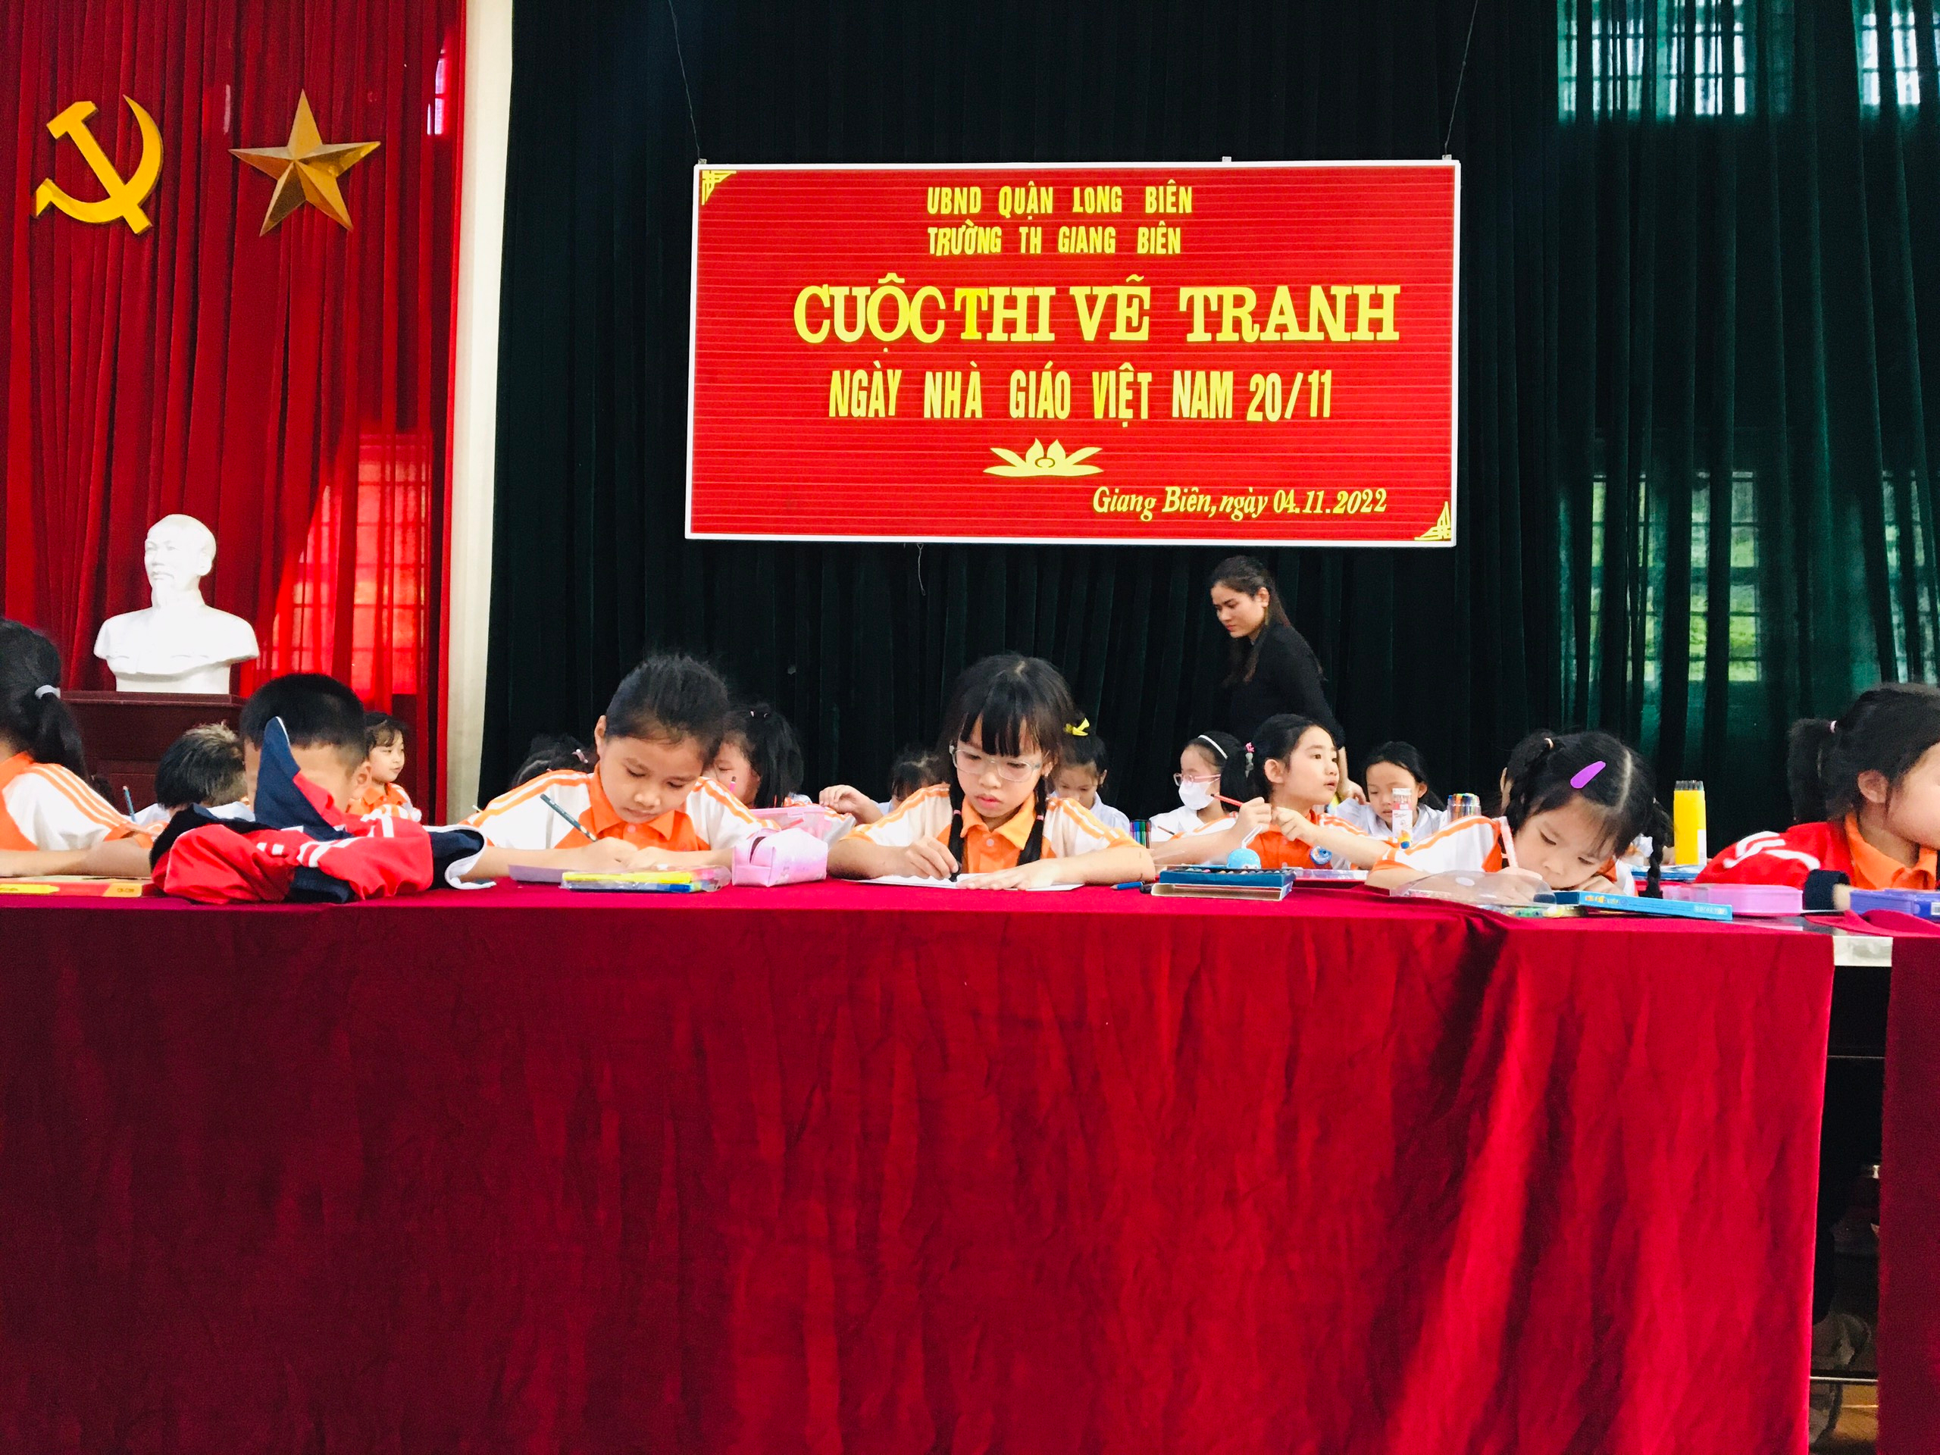

Slide 3
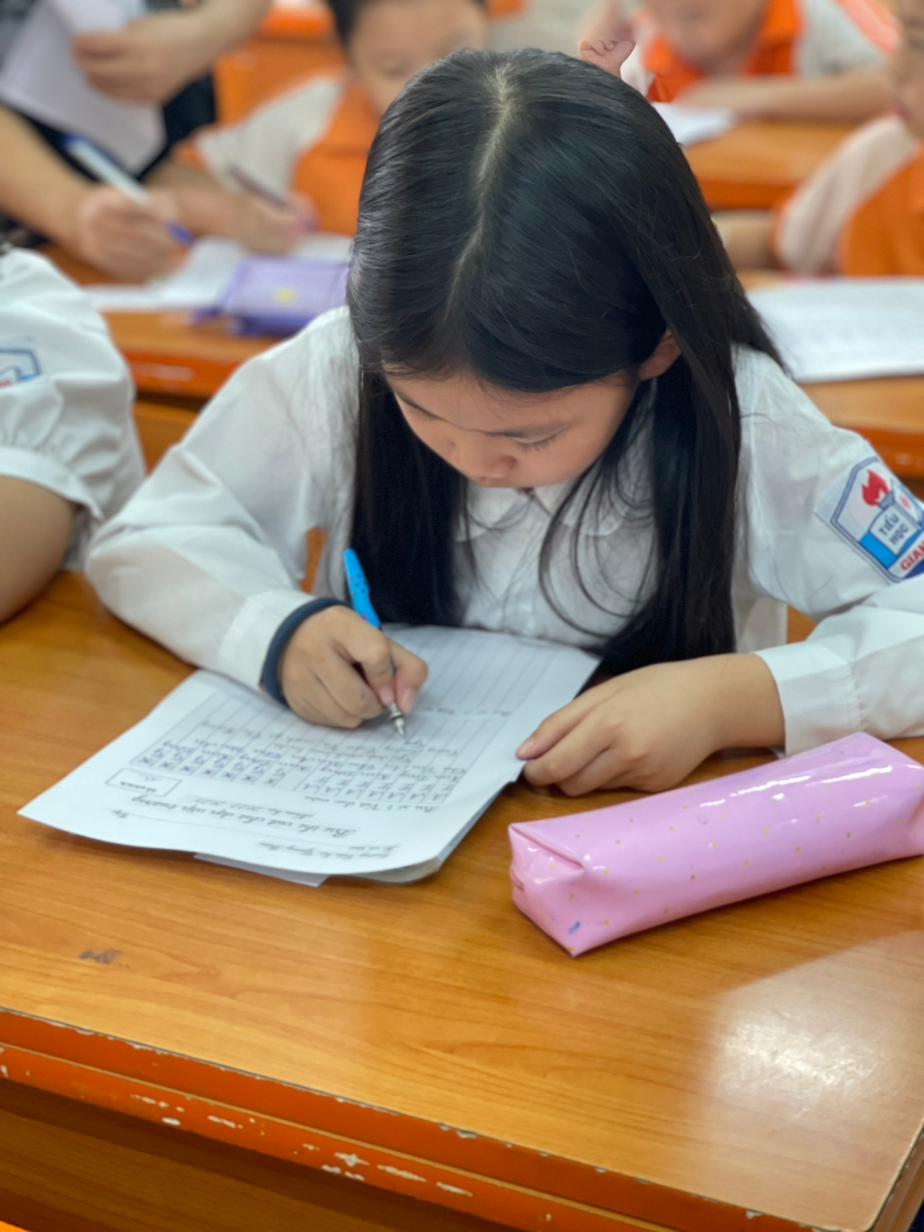

Slide 4
